Slide 1
PGPARQ01C1-2N-P1 - Arquitetura de Microsserviços e Mobile
Christovam Cursino de Oliveira
Aplicativo de Solicitação de Pedidos em Bares e Restaurantes

Slide 2
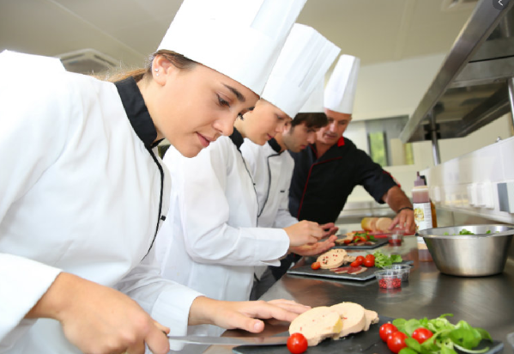
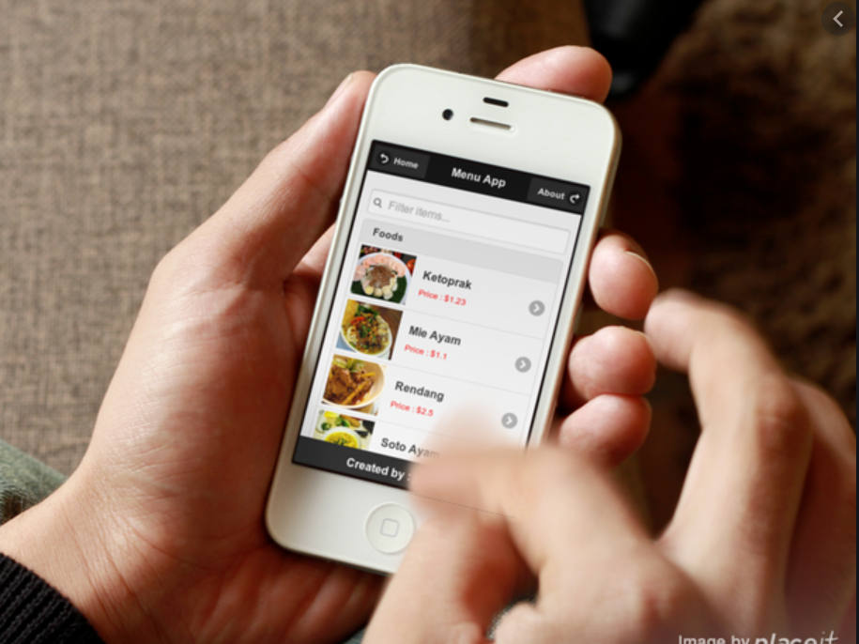
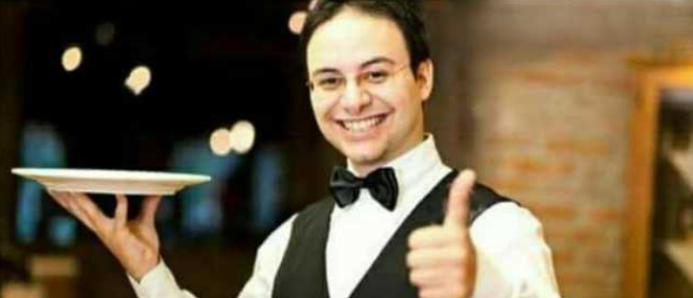


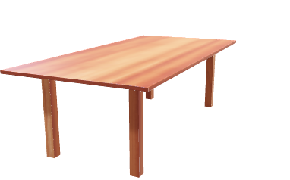
Storyboard
1.Check-In
4.Cozinha
3.Pagamento
5.Pedido Entregue
2.Pedido

